Slide 1
ESCUELA POLITÉCNICA DEL EJÉRCITO
“DISEÑO Y CONSTRUCCIÓN DEL CHASIS Y CARROCERÍA DEL VEHÍCULO DE COMPETENCIA FORMULA SAE 2012”
AUTORES:
CELI JORGE
JARAMILLO EFRÉN
LATACUNGA - Marzo 2013

Slide 2
PLANTEAMIENTO DEL PROBLEMA

Slide 3
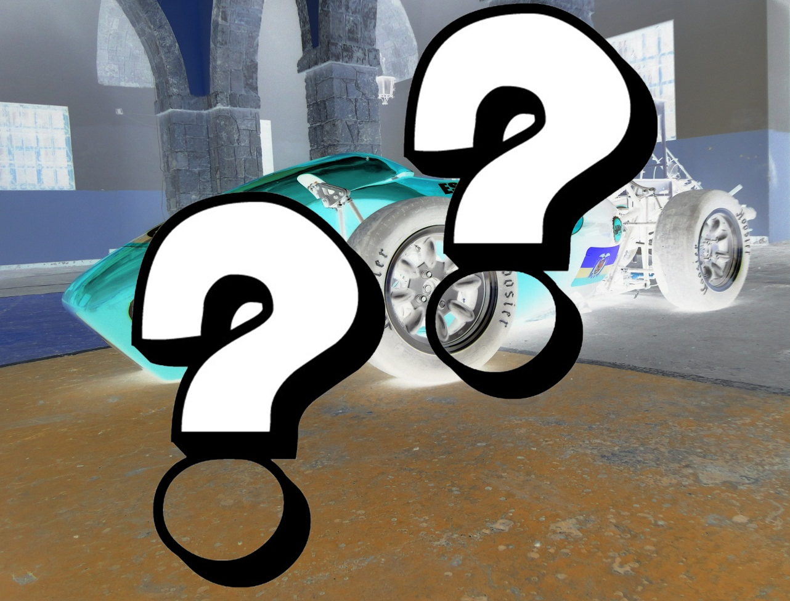
BUEN DESEMPEÑO
REGLAMENTO DE LA FORMULA SAE
SEGURIDAD
ADAPTABLE

Slide 4
ALTERNATIVAS DE SOLUCIÓN

Slide 5
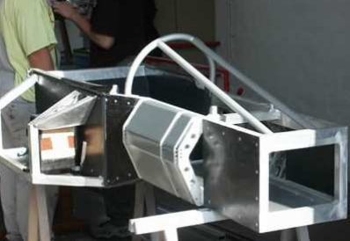
BASTIDOR DE ALUMINIO

Slide 6
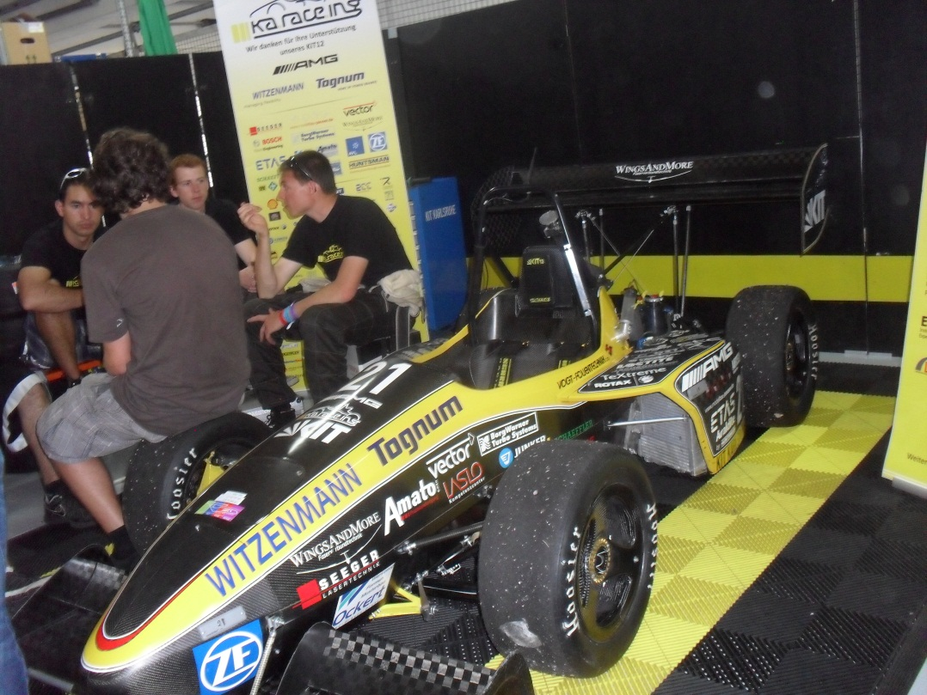
CHASIS EN FIBRA DE CARBONO

Slide 7
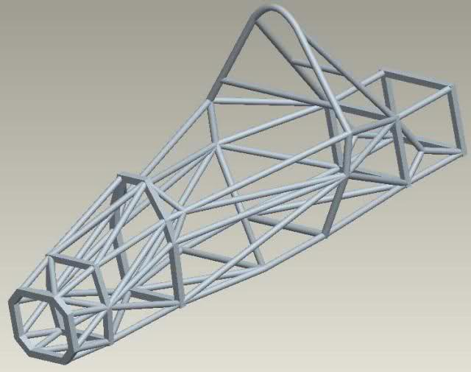
BASTIDOR TUBULAR

Slide 8
DISEÑO DEL BASTIDOR

Slide 9
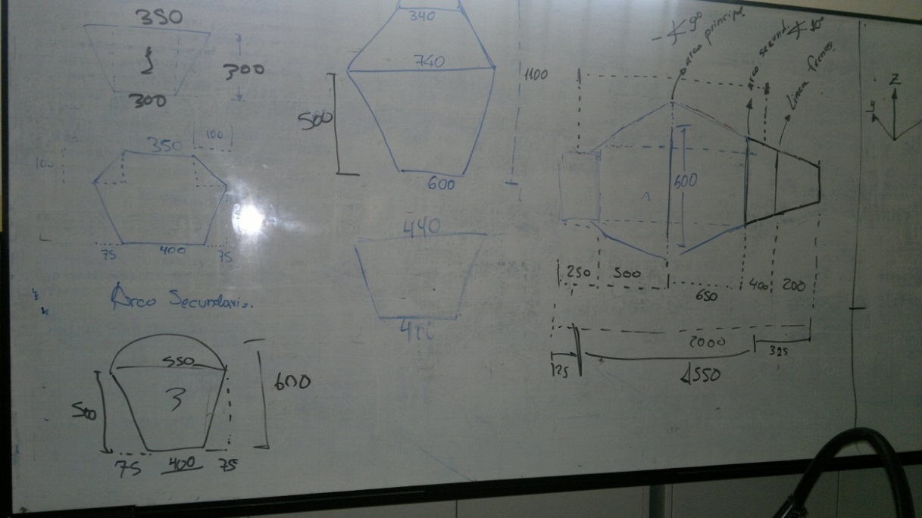
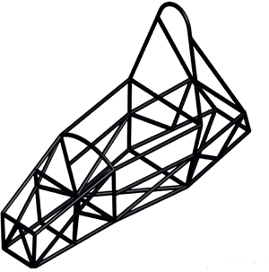

Slide 10
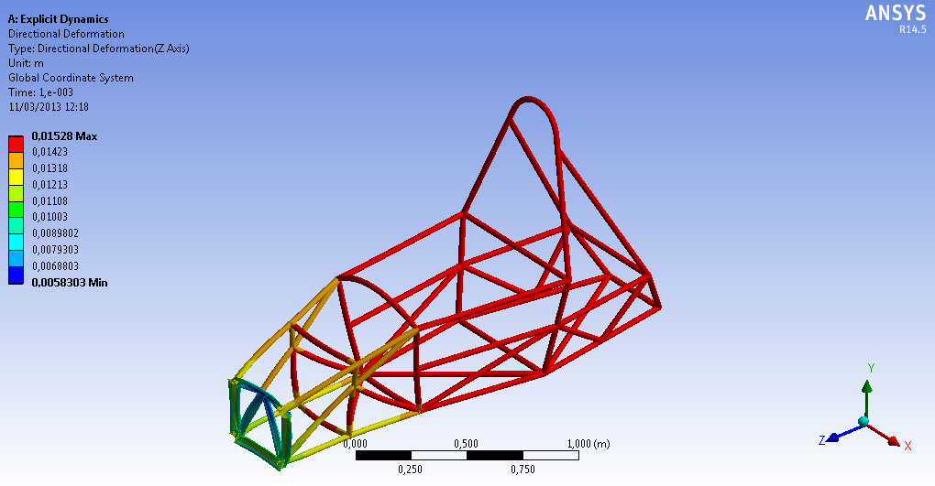
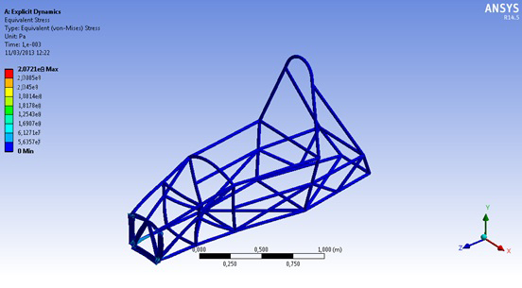
SIMULACIÓN DE IMPACTO

Slide 11
RESULTADOS DE LA SIMULACIÓN
ESFUERZO MÁXIMO OBTENIDO EN LA SIMULACIÓN | 207 MPa
DEFORMACIÓN MÁXIMA PERMITIDA | 25 mm
DEFORMACIÓN OBTENIDA EN LA SIMULACIÓN | 15,28 mm

Slide 12
SIMULACIONES ESTÁTICAS

Slide 13
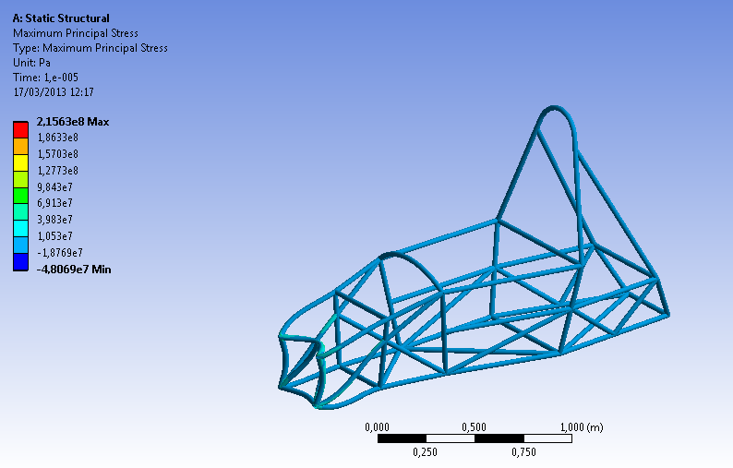
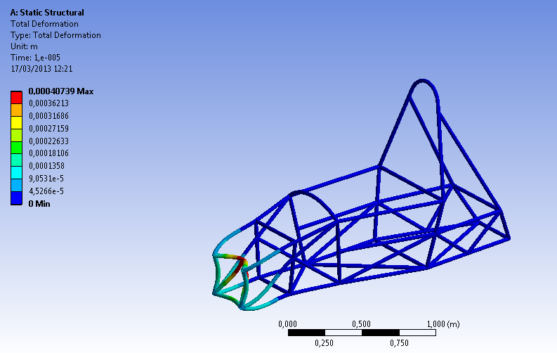
MAMPARA DELANTERA

Slide 14
RESULTADOS DE LA SIMULACIÓN
Esfuerzo máximo obtenido en la simulación | 215,63 MPa
Deformación máxima permitida | 25 mm
Deformación obtenida en la simulación | 0,407 mm

Slide 15
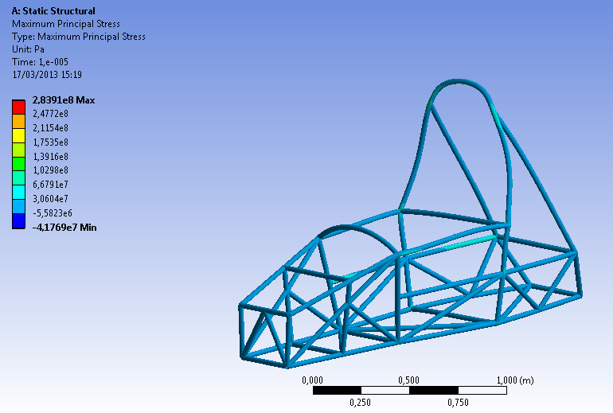
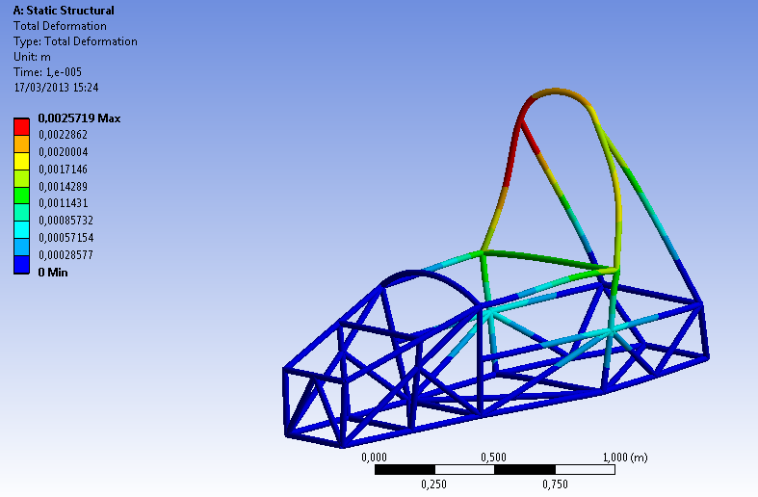
ARCO PRINCIPAL

Slide 16
RESULTADOS DE LA SIMULACIÓN
Esfuerzo máximo obtenido en la simulación | 283,91 MPa
Deformación máxima permitida | 25 mm
Deformación obtenida en la simulación | 2,57 mm

Slide 17
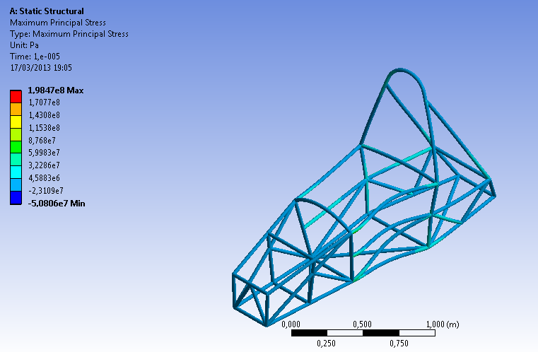
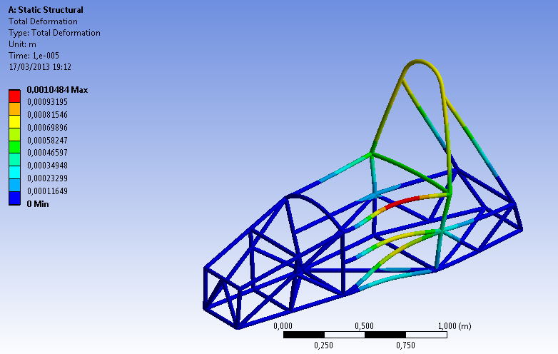
PROTECCIÓN LATERAL

Slide 18
RESULTADOS DE LA SIMULACIÓN
Esfuerzo máximo obtenido en la simulación | 198,47 MPa
Deformación máxima permitida | 25 mm
Deformación obtenida en la simulación | 1,048 mm

Slide 19
SELECCIÓN DEL MATERIAL
Material | Límite de fluencia (MPa)
AISI 1020 | 207
AISI 1035 | 276
ASTM A 500 GRACO C | 317

Slide 20
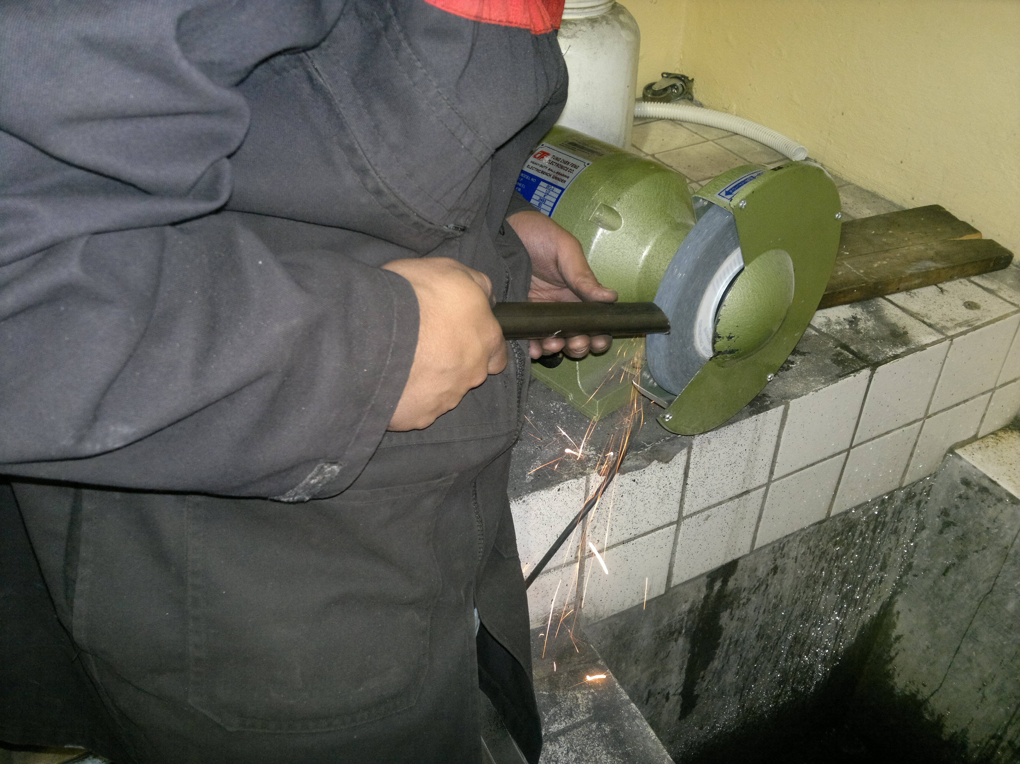
CONSTRUCCIÓN DEL BASTIDOR

Slide 21
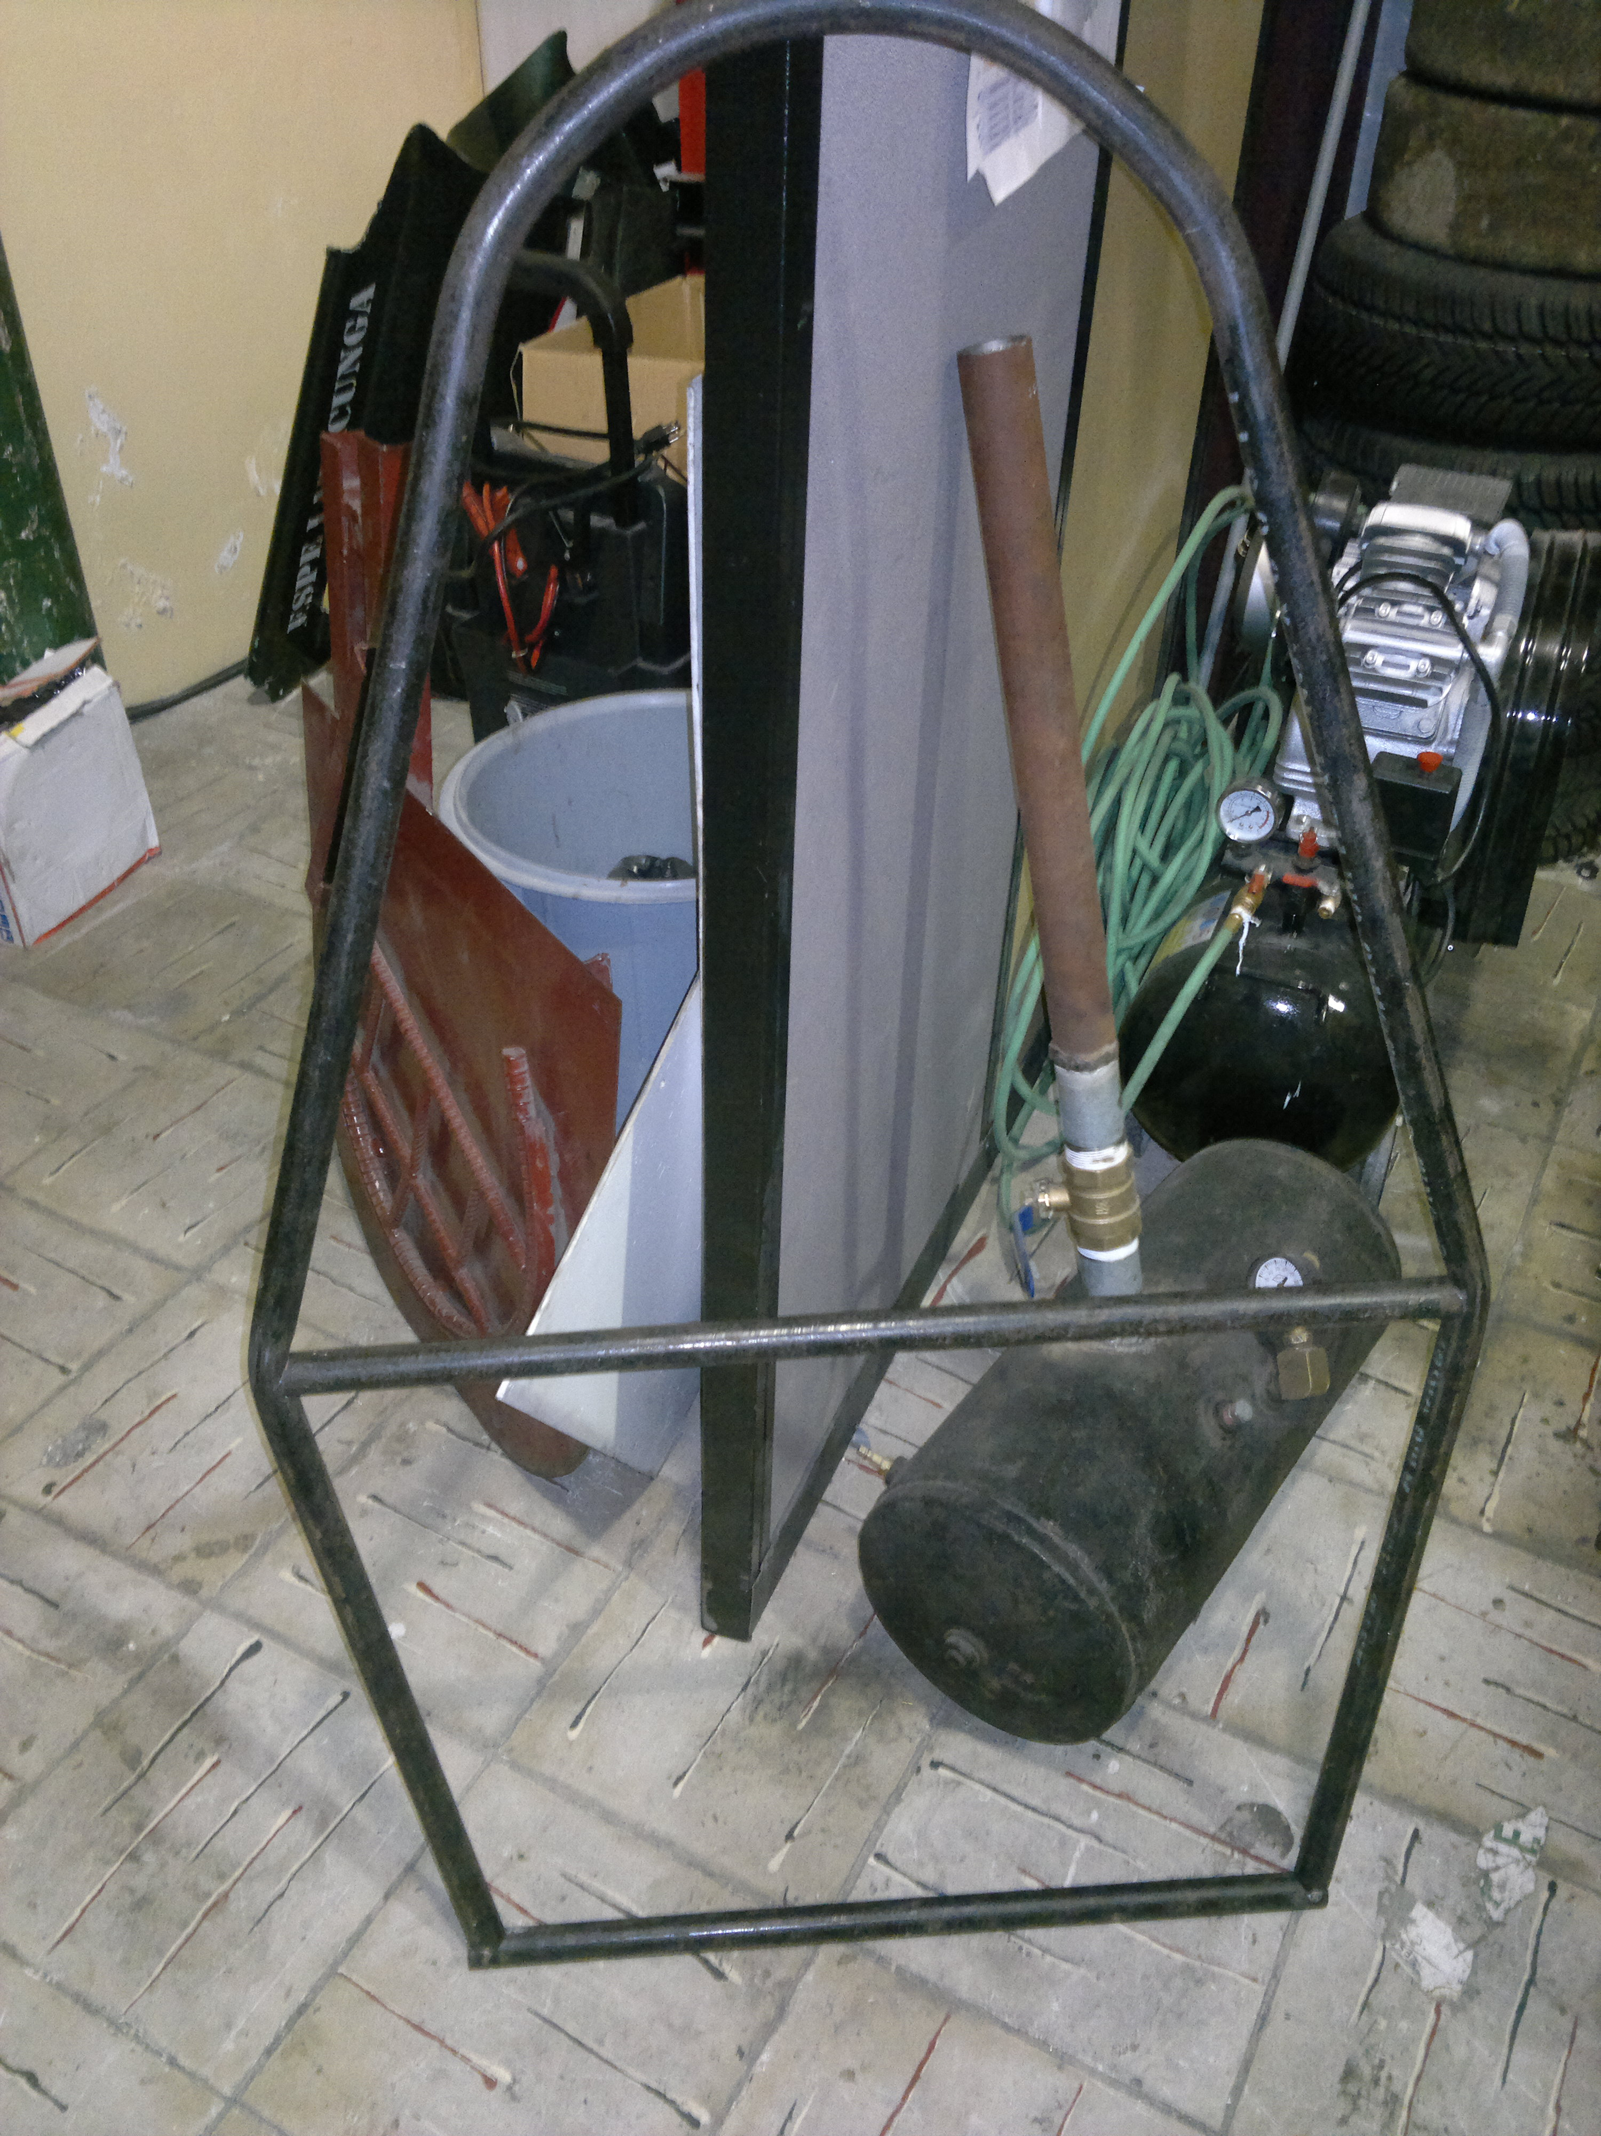
ARCOS DE SEGURIDAD

Slide 22
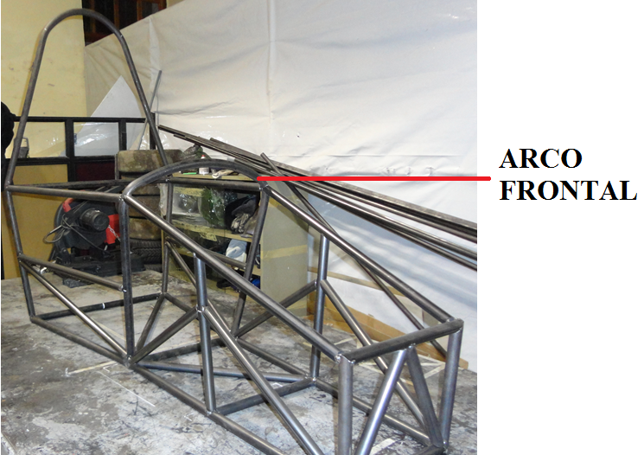
ARCOS DE SEGURIDAD

Slide 23
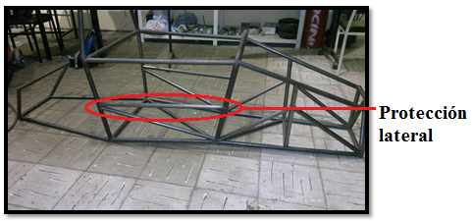
PROTECCIÓN LATERAL

Slide 24
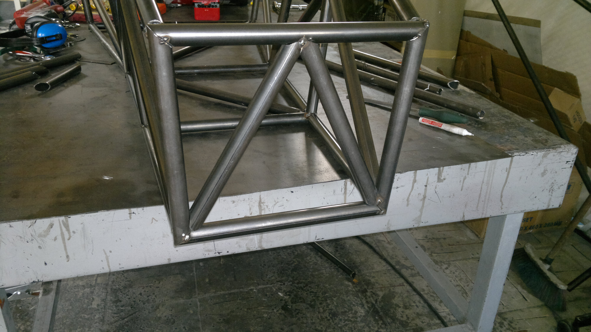
FRONT BULKHEAD

Slide 25
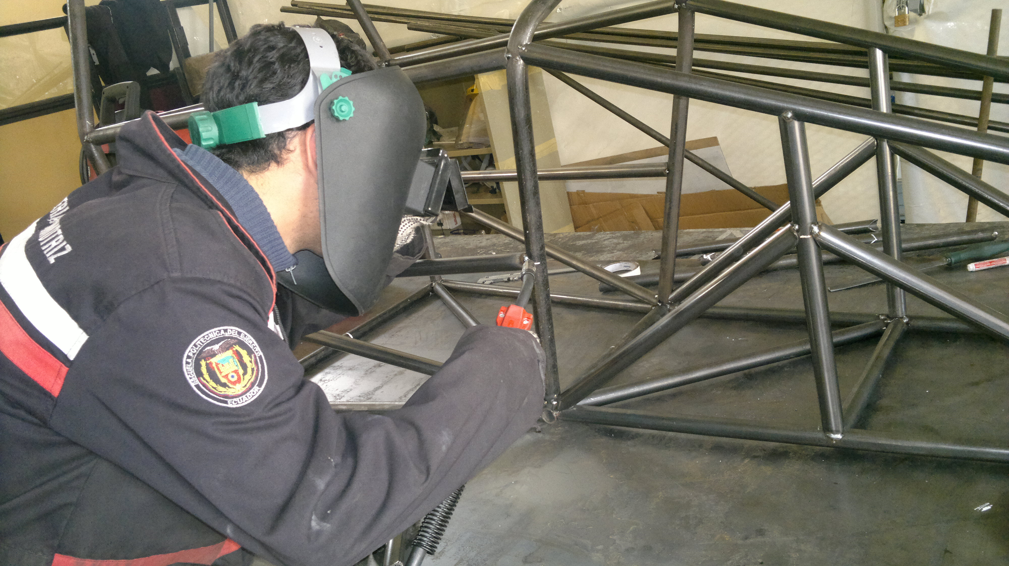
PROCESO DE SOLDADURA

Slide 26
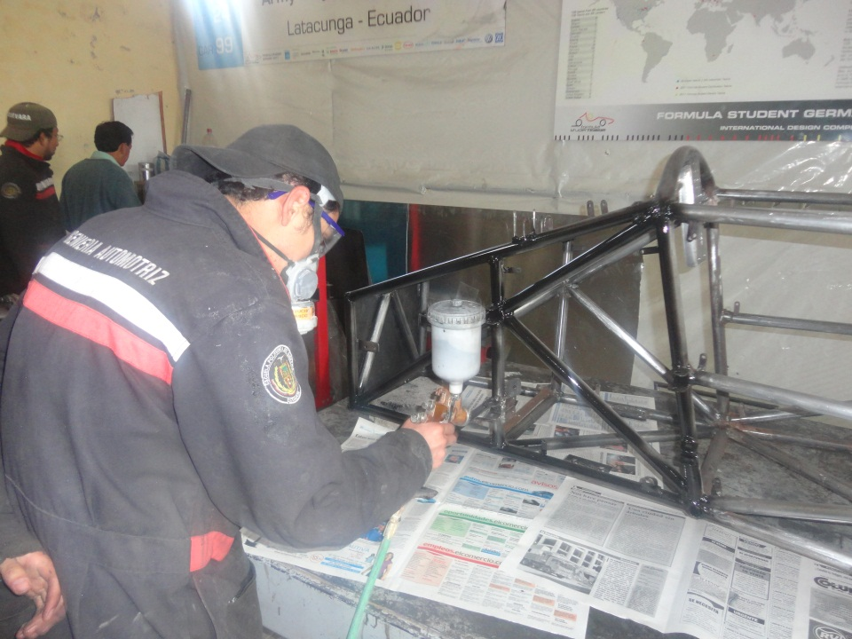
PROCESO DE PINTURA

Slide 27
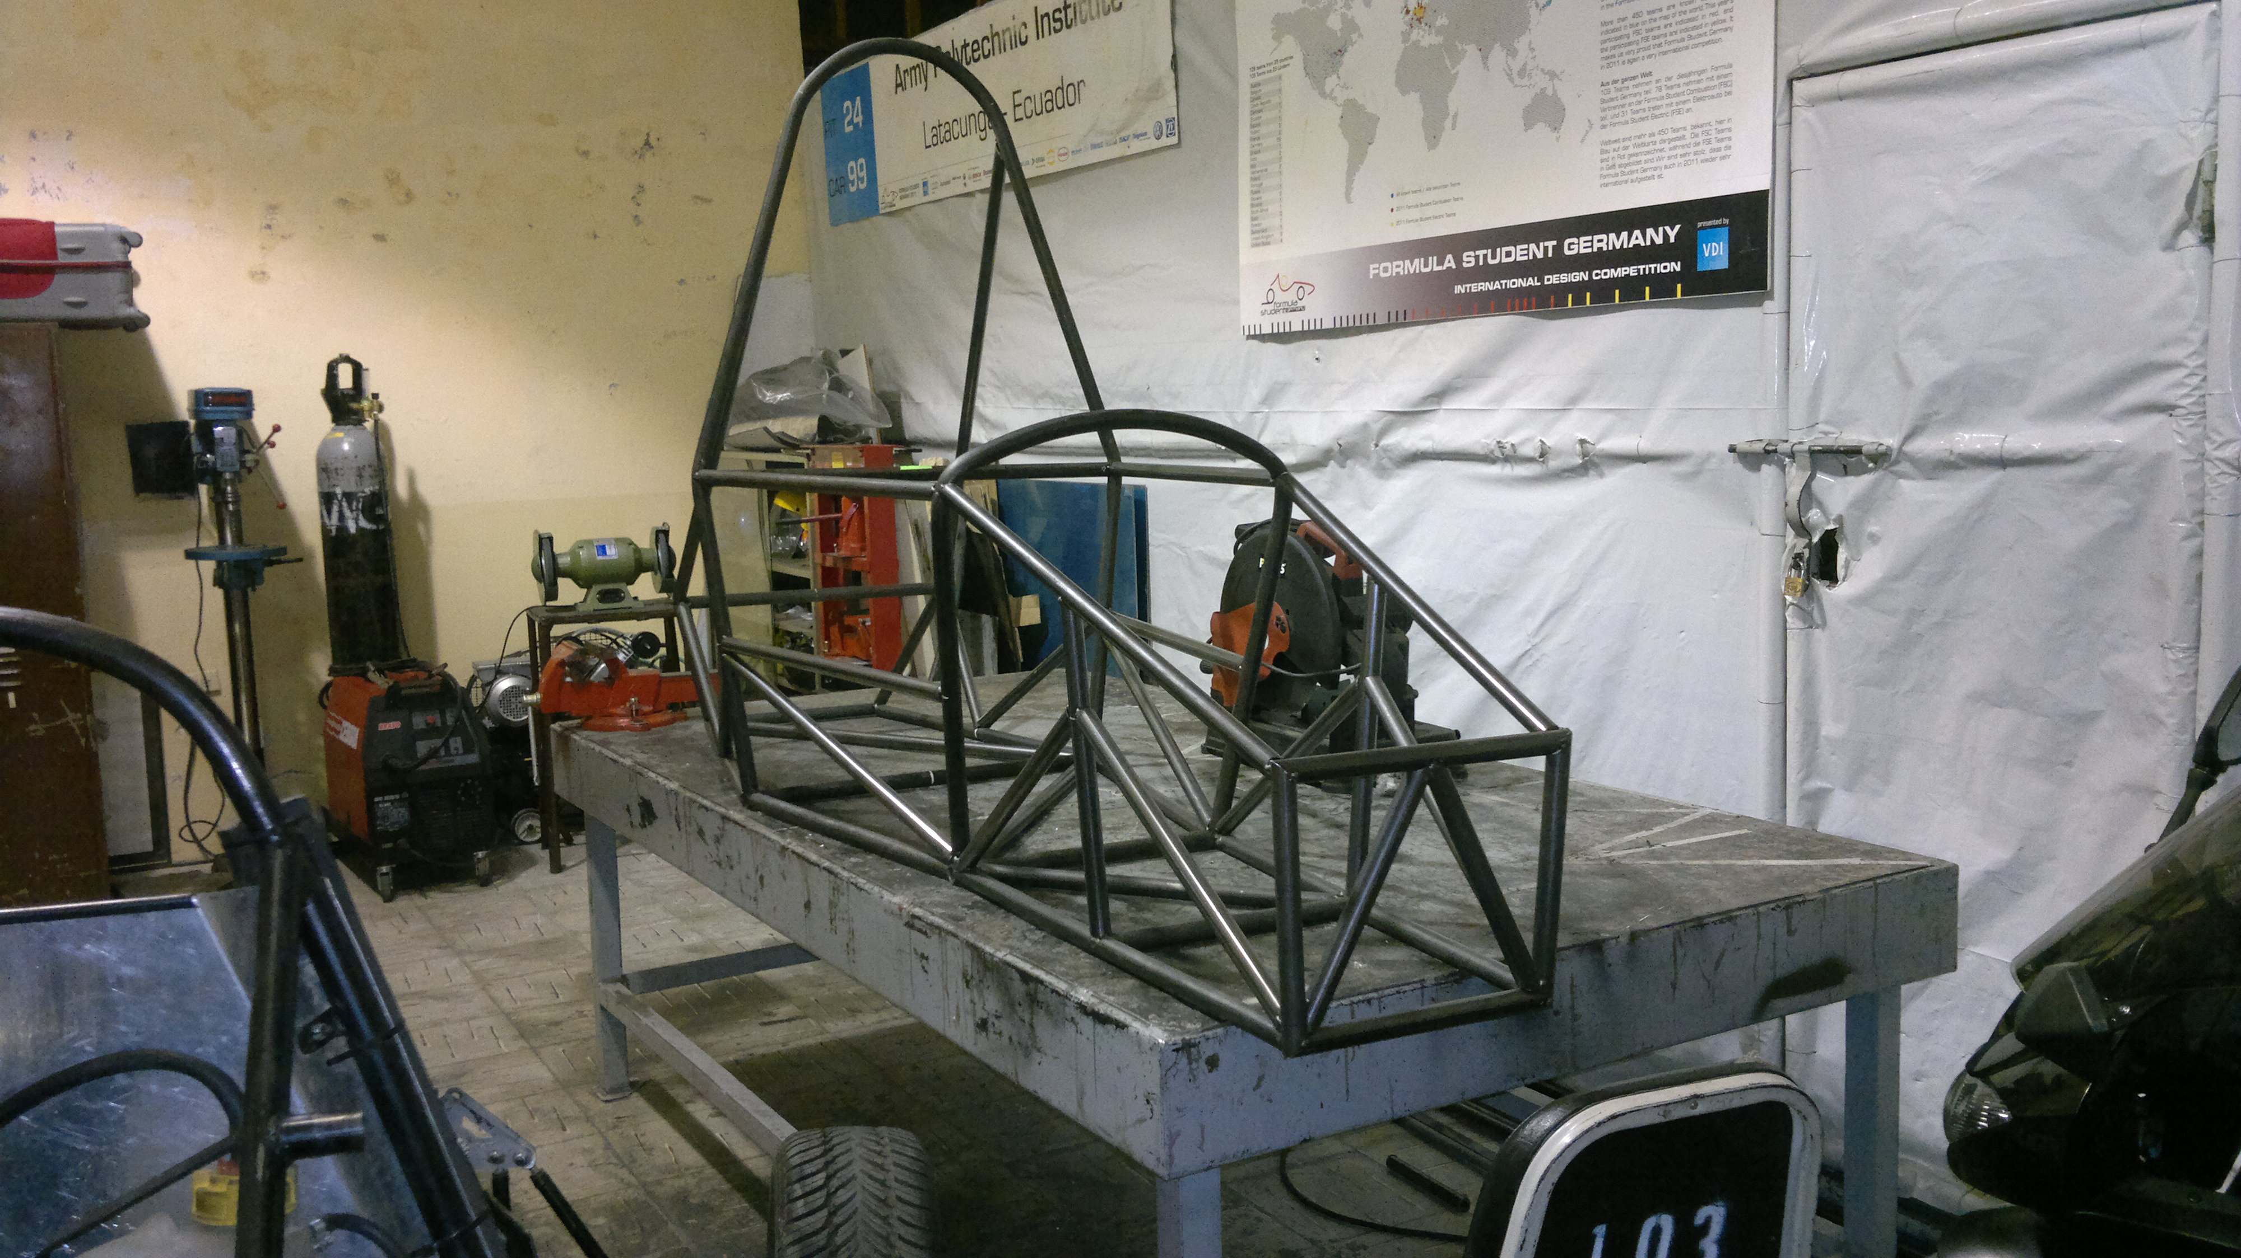
BASTIDOR TERMINADO

Slide 28
DISEÑO DE LA CARROCERÍA

Slide 29
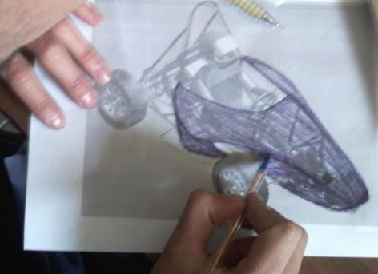
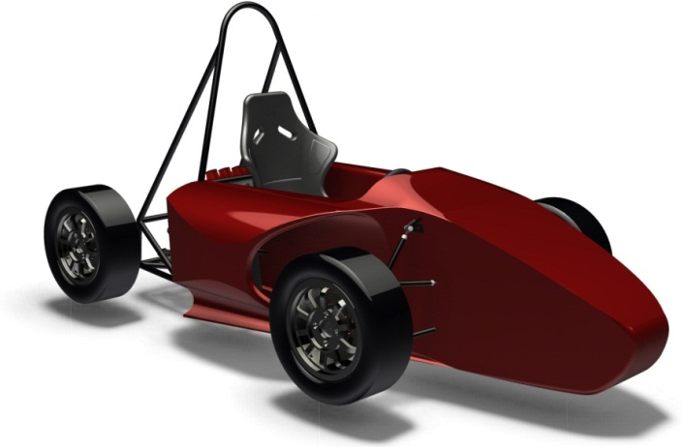

Slide 30
SIMULACIONES

Slide 31
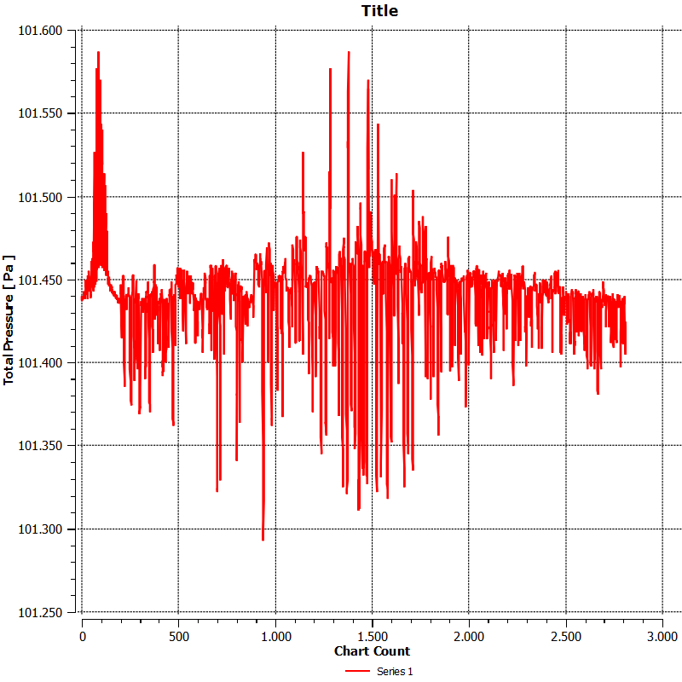
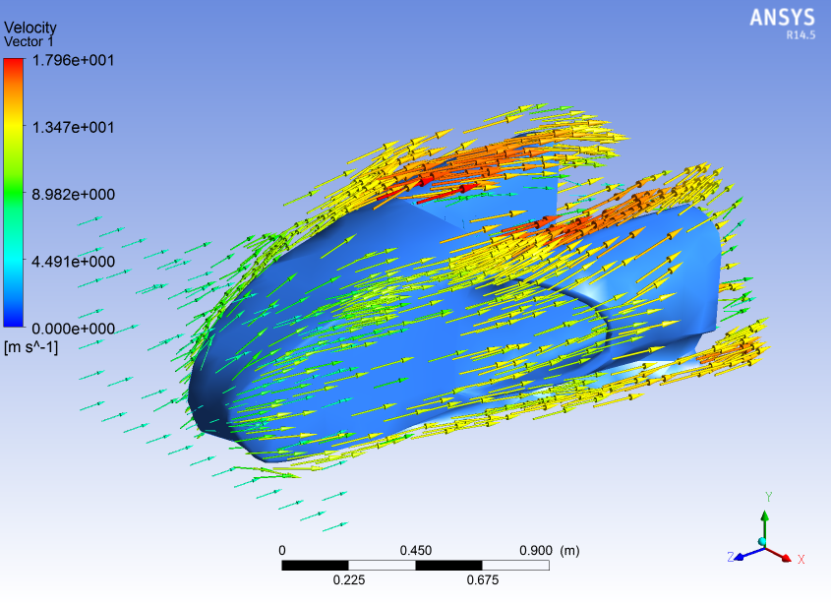

Slide 32
RESULTADOS DE LA SIMULACIÓN
Velocidad máxima del aire (m/s) | 17,96
Presión máxima (Pa) | 101,585

Slide 33
CONSTRUCCIÓN DE LA CARROCERÍA

Slide 34
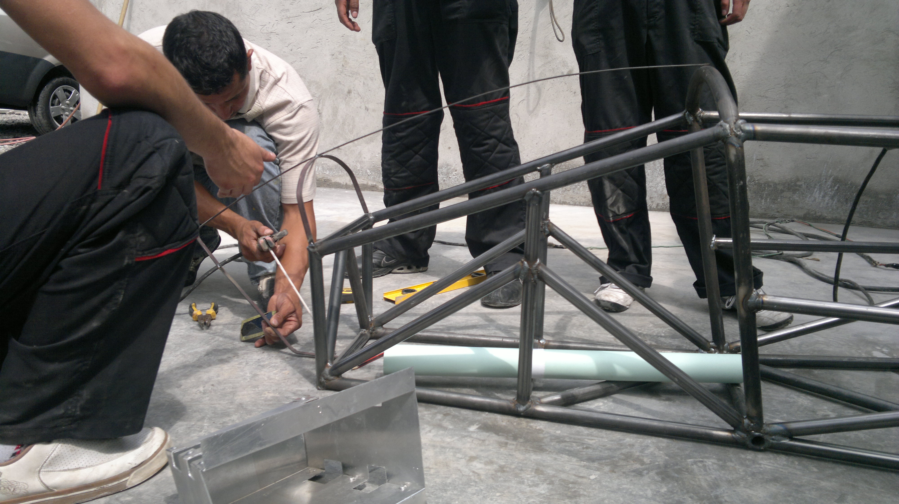
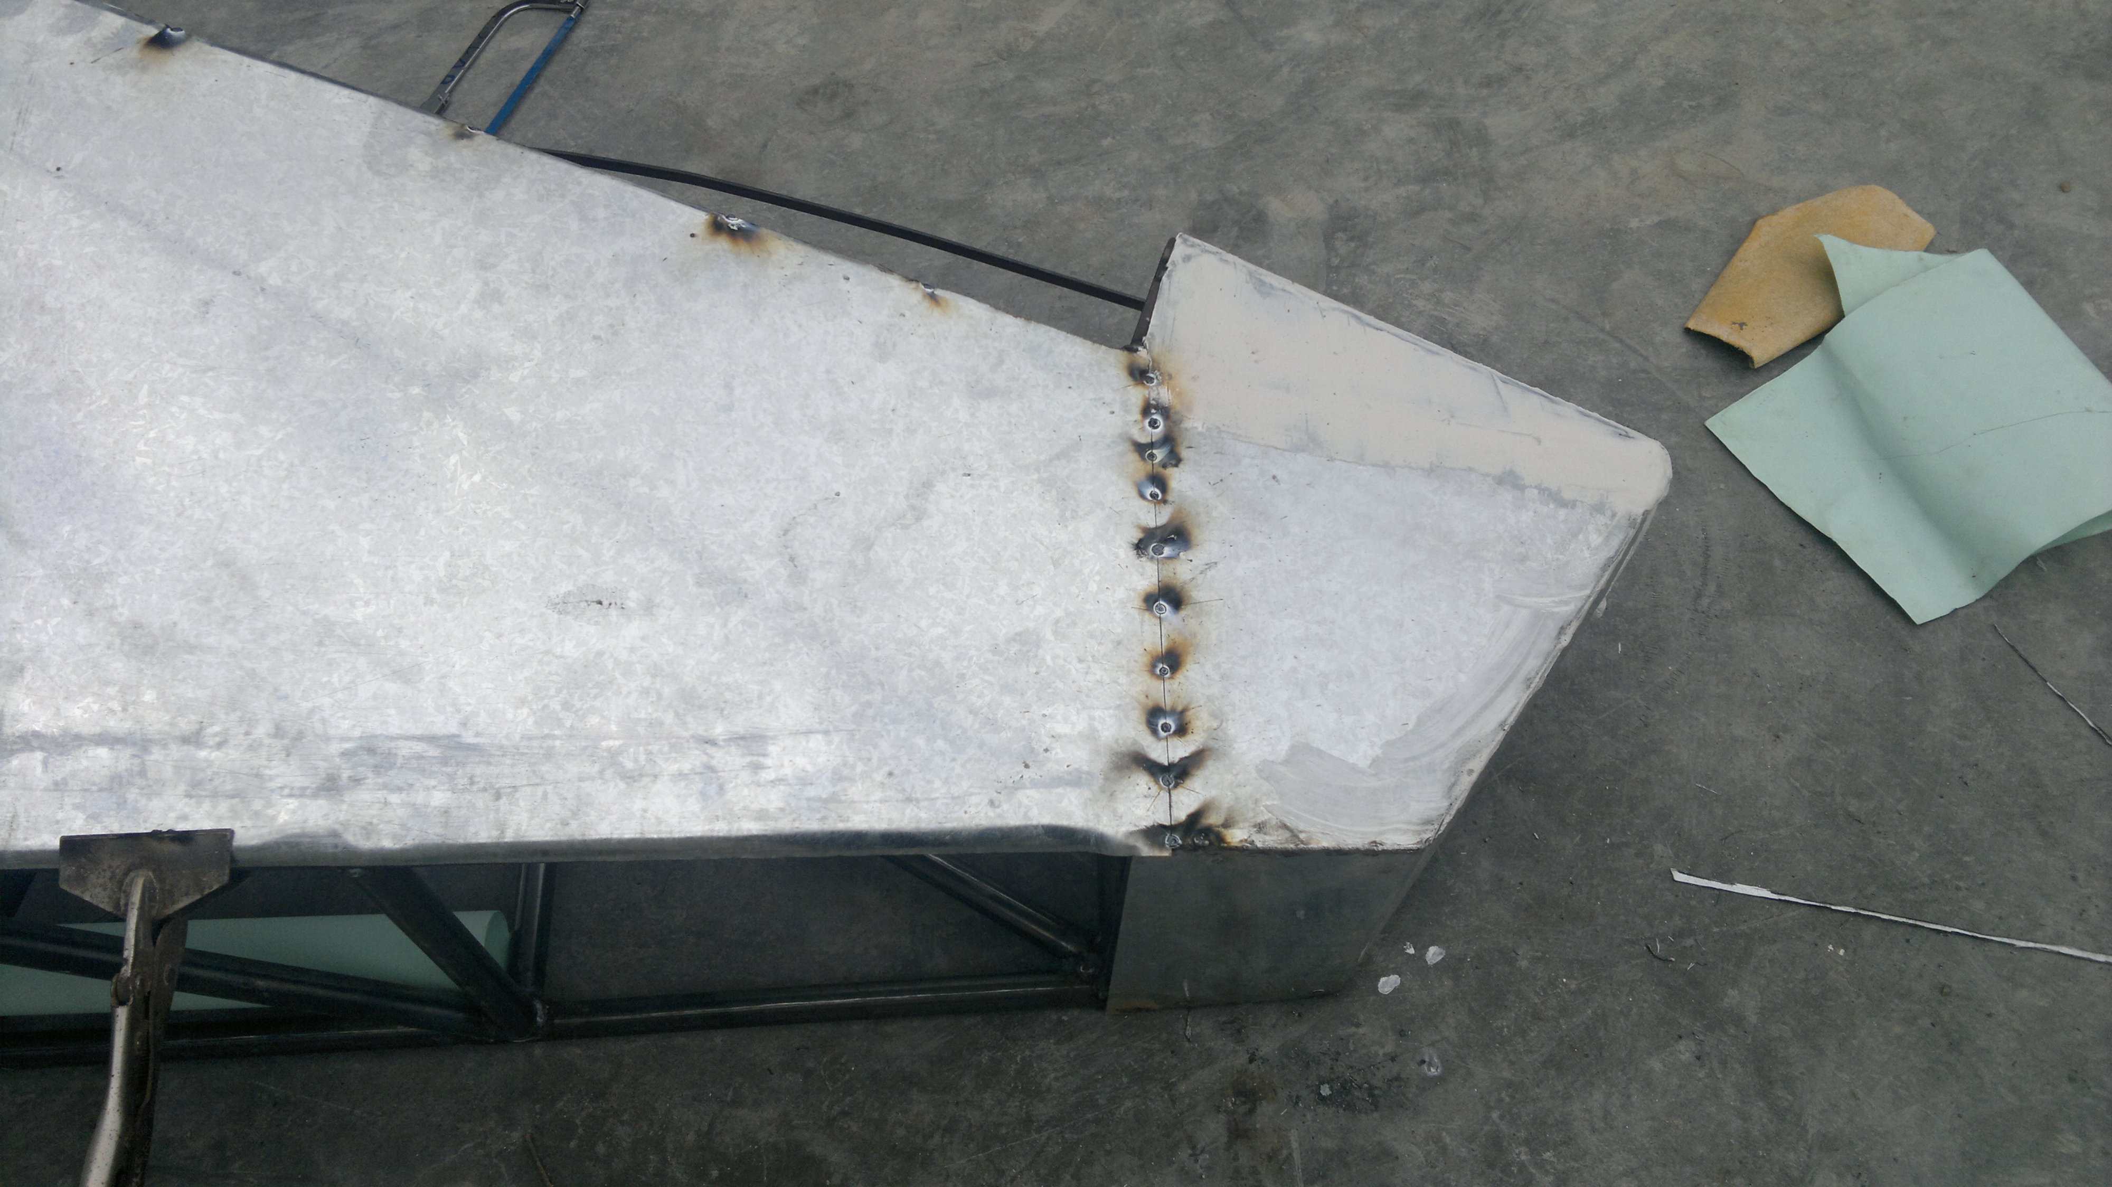
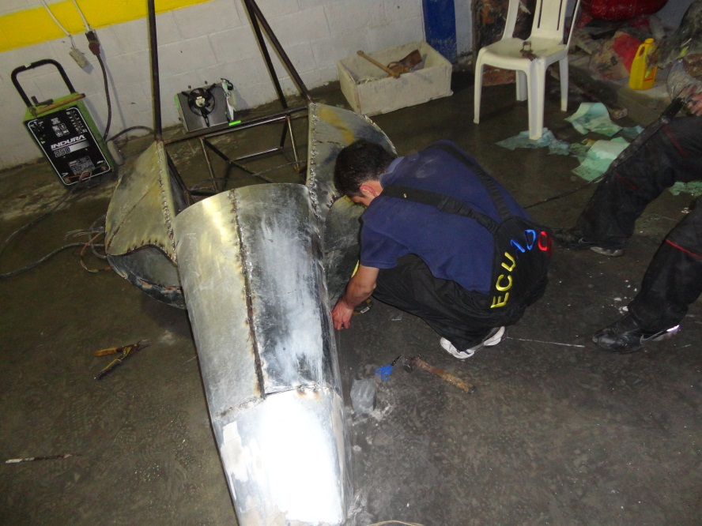
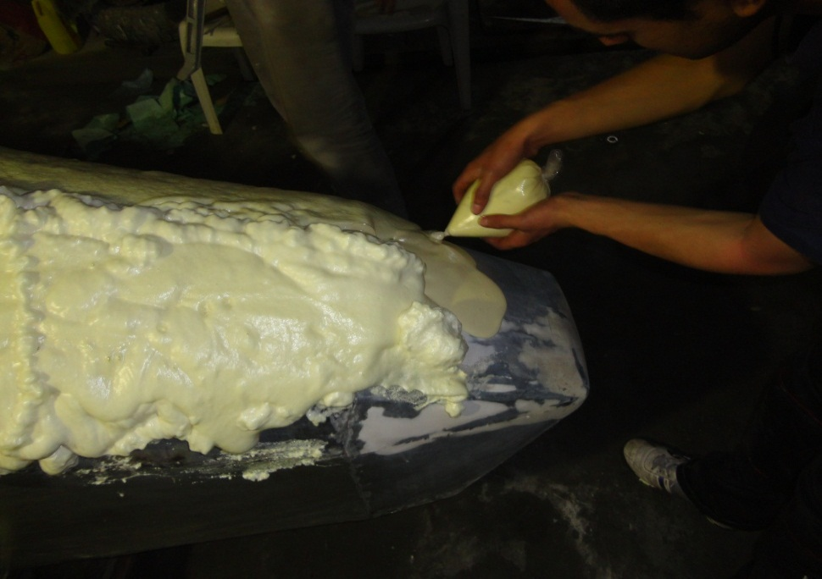
MOLDE DE LA CARROCERÍA

Slide 35
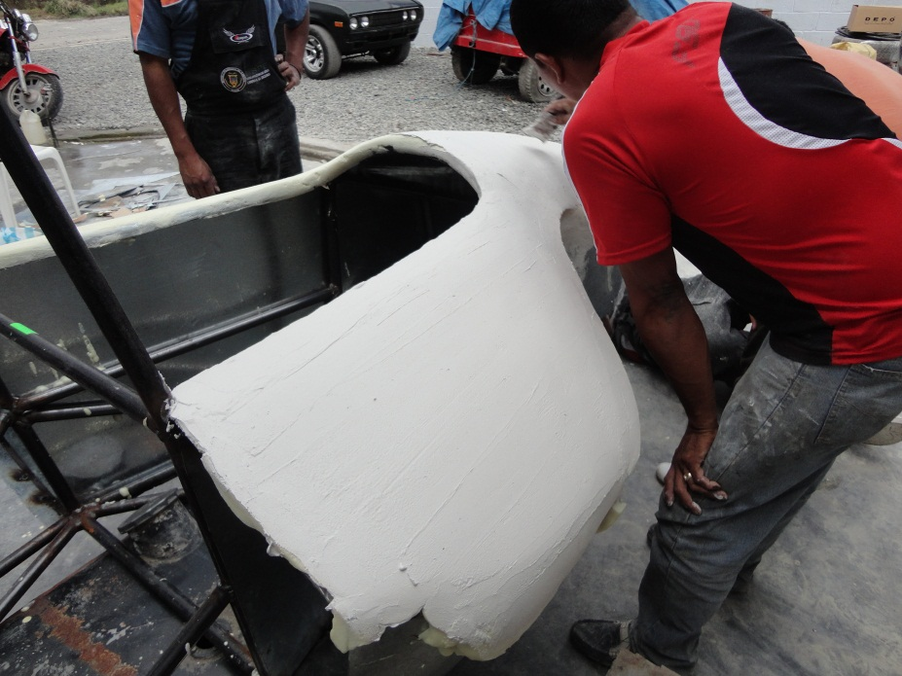
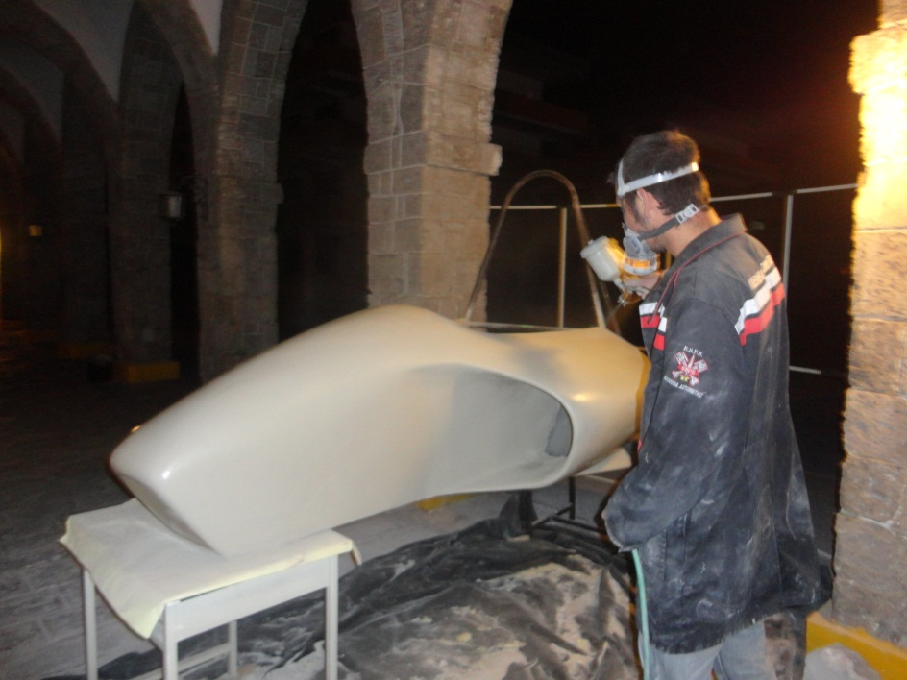
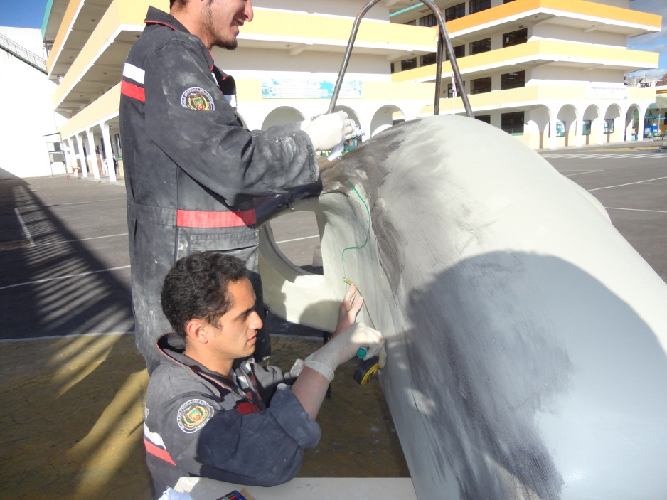
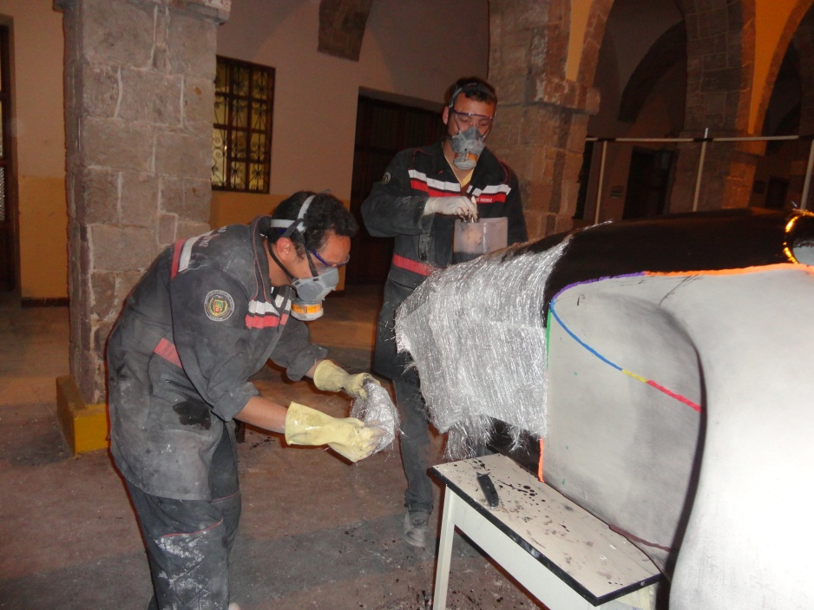

Slide 36
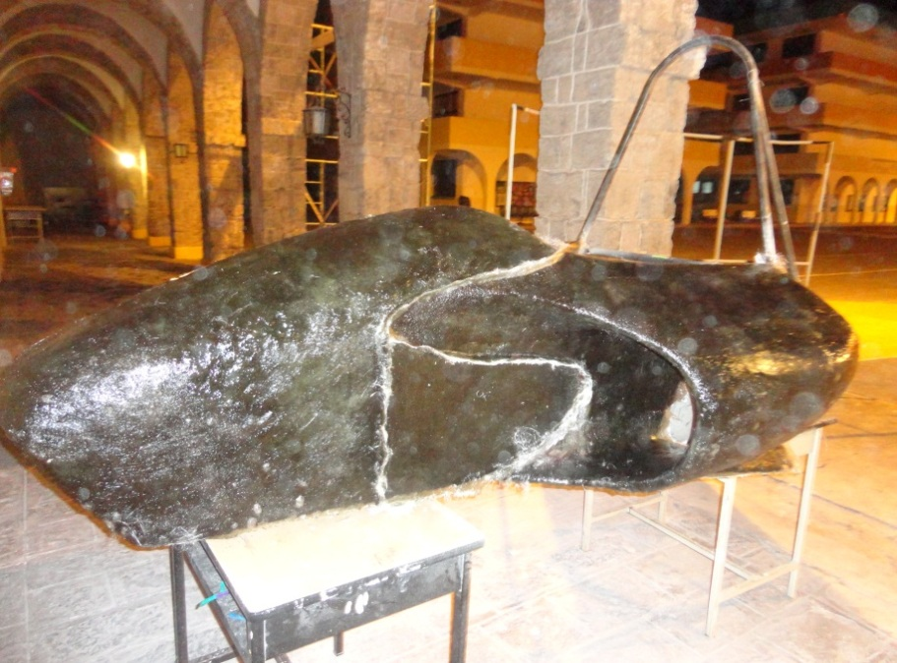
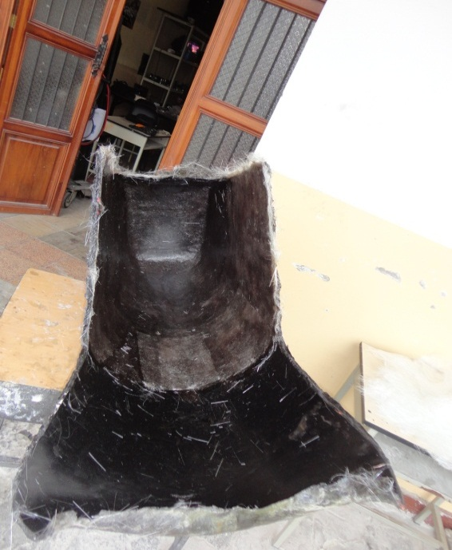
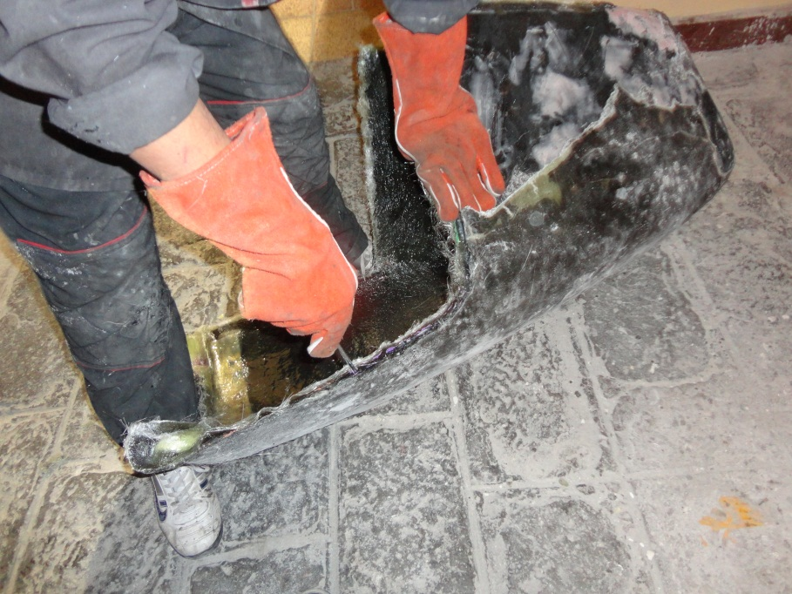
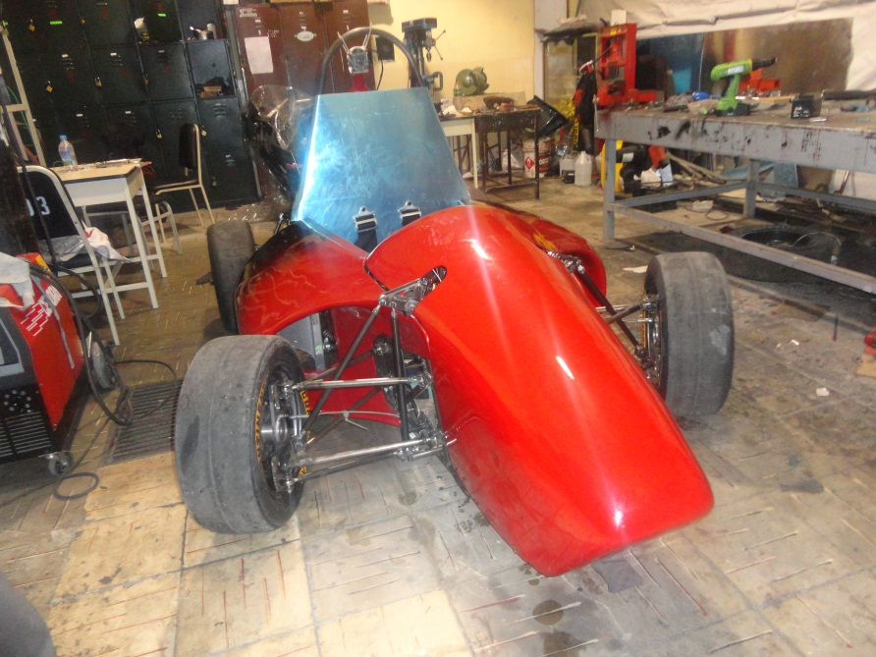
APLICACIÓN DE LA FIBRA DE VIDRIO

Slide 37
CONCLUSIONES

Slide 38
Se recopiló información relacionada a los temas planteados tanto en aerodinámica, chasis de competición, reglamento de la Formula SAE, software CAD, materiales y su manejo.
Se diseñó el bastidor considerando la normativa de la Formula SAE y las cargas estáticas y dinámicas que influyen en el desempeño del prototipo en pista, como las pruebas de aceleración, frenos e inclinación.
La simulación por ordenador y el uso de los software CAE e INVENTOR, nos permitieron realizar un diseño óptimo de la carrocería, comprendiendo de manera más intuitiva y rápida el comportamiento de los materiales utilizados en función de la velocidad.
Se comprobó que la fibra de vidrio es la mejor opción para realizar la carrocería del prototipo, debido a la durabilidad del material, costo y la facilidad de manejo.

Slide 39
GRACIAS

